Slide 1
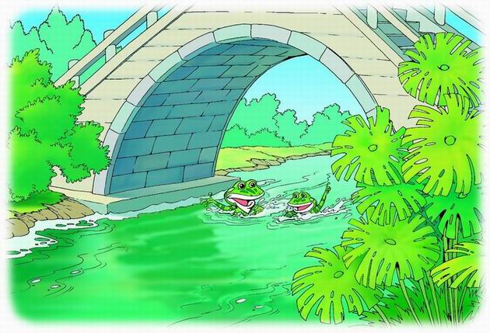
31 回声

Slide 2
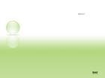

温馨提示：
自己读读课文，读准字音，遇到生字多读几遍。
读通课文，喜欢的句子多读几遍。

Slide 3
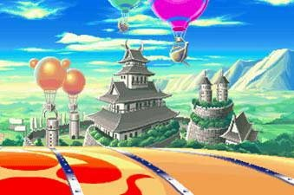

?
作业超市
好奇室
展示厅
词语殿堂
生字宫殿

Slide 4

guā
呱
li
哩
quān
圈
谢谢你们！
wén
纹
pèng
碰
fǎn
返

Slide 5
呱呱呱
哩
波 纹
一圈圈
碰 到
荡回来
返回来

Slide 6
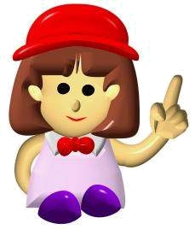
我会说
“呱呱呱”这是青蛙的叫声。
（ ）

Slide 7
他在学我说话哩。
他在学我说话（ ）。
呢

Slide 8
波纹
波纹
波纹

Slide 9
波纹碰到河岸，又一圈圈地荡回来。
声音的波纹碰到桥洞的石壁，也会返回来。

Slide 10


展示你的嗓音啦！
你喜欢读哪段就读哪一段。

Slide 11

呱呱呱哩呱呱呱，
圈圈波纹传四方，
碰到石壁返回来，
呱呱呱哩呱呱呱。

Slide 12

好奇室考考你
小青蛙是在哪里听到回声的？

Slide 13
小河上有座（ ）。（ ）的桥洞和水里的（ ）连起来，好像一个（ ）。
石桥
半圆
倒影
大月亮

Slide 14
小青蛙跟着妈妈游到桥洞底下，看到周围美丽的景色，高兴得叫起来：“呱呱呱，多好看哪！”这时，不知哪儿有一只小青蛙也在叫：“呱呱呱，多好看哪！”小青蛙问：“你是谁？你在哪儿？”那只看不见的小青蛙也在问：“你是谁？你在哪儿？”

Slide 15
小青蛙跟着妈妈游到桥洞底下，看到周围美丽的景色，高兴得叫起来：“呱呱呱，多好看哪！”
小青蛙问：“你是谁？你在哪儿？”
小青蛙（ 地）问：“你是谁？你在哪儿？”

Slide 16
小青蛙跟着妈妈游到桥洞底下，看到周围美丽的景色，高兴得叫起来：“呱呱呱，多好看哪！”这时，不知哪儿有一只小青蛙也在叫：“呱呱呱，多好看哪！”小青蛙问：“你是谁？你在哪儿？”那只看不见的小青蛙也在问：“你是谁？你在哪儿？”
回 声

Slide 17
我们的收获真不少！
生字。
把课文读熟了。
小青蛙的回声。
？

Slide 18
呱
哩
圈
纹
碰
返

Slide 19
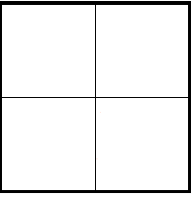

我会写
岸
纹
洞
影
倒
游
圆
围

Slide 20

作业超市
有感情地朗读课文第1、2自然段。
跟同学一起演一演课文的第二自然段。
找找有关回声的资料。

